Slide 1
Encontrar o Melhor Modelo de Classificação com o Machine Learning Automatizado

Slide 2
Pré-processar dados e configurar a definição de recursos
Antes de executar um experimento de AutoML, você precisa preparar os dados.
A classificação requer dados tabulares.
Criar um ativo de dadosno Azure Machine Learning.
Criar um ativo de dados MLTable: armazene seus dados em uma pasta junto com um arquivo MLTable.
Python
from azure.ai.ml.constants import AssetTypes
from azure.ai.ml import Input
my_training_data_input = Input(type=AssetTypes.MLTABLE, path="azureml:input-data-automl:1")
Notes:
Quando quiser treinar um modelo de classificação, você só precisará fornecer os dados de treinamento.
Para que o AutoML entenda como ler os dados, você precisa criar um ativo de dados MLTable que inclua o esquema dos dados.
Depois de ter criado o ativo de dados MLTable, você poderá especificá-lo como entrada com o seguinte código.
Dica: Saiba mais sobre como criar um ativo de dados MLTable no Azure Machine Learning.

Slide 3
Entender o dimensionamento e a normalização
O AutoML aplica o dimensionamento e a normalização a dados numéricos automaticamente, ajudando a impedir que qualquer recurso de grande escala domine o treinamento.
Durante um experimento de AutoML, várias técnicas de dimensionamento ou normalização serão aplicadas.

Slide 4
Entender o dimensionamento e a normalização
Configurar a definição de recursos opcional:
Imputação de valor ausente para eliminar os nulos do conjunto de dados de treinamento
Codificação categórica para converter recursos categóricos em indicadores numéricos
Remoção de recursos de alta cardinalidade, como IDs de registro
Engenharia de recursos (por exemplo, derivação de partes de data individuais dos recursos de DateTime)

Slide 5
Executar um experimento de ML automatizado
Quando você quiser treinar um modelo de classificação, o AutoML escolherá entre uma lista de algoritmos de classificação:
Regressão Logística
GBM (computador de gradient boosting) leve
Árvore de Decisão
Floresta aleatória
Naïve Bayes
SVM (computador de vetor de suporte) linear
XGBoost
E outros
Notes:
Para executar um experimento de AutoML (machine learning automatizado), você pode configurar e enviar o trabalho com o SDK do Python.
Dica: Para ver uma lista completa de algoritmos com suporte, explore a visão geral dos algoritmos com suporte.

Slide 6
Restringir a seleção de algoritmo
Por padrão, o AutoML fará uma seleção aleatória entre o intervalo completo de algoritmos para a tarefa especificada.
Você pode optar por bloquear a seleção de algoritmos individuais, o que poderá ser útil se souber que os dados não são adequados a um tipo específico de algoritmo.
Talvez você também queira bloquear determinados algoritmos se precisar cumprir uma política que restrinja o tipo de algoritmos de aprendizado de máquina que pode usar em sua organização.

Slide 7
Configurar um experimento de AutoML (1/2)
Ao usar o SDK do Python (v2) para configurar um experimento ou trabalho de AutoML, configure o experimento usando o automl class.
1
Especifique a métrica primária: o "melhor" modelo é baseado no primary_metric
2
Defina os limites: Para minimizar os custos e o tempo gasto com treinamento, você pode definir limites para um experimento ou trabalho de AutoML usando set_limits().
3
Defina as propriedades do treinamento: o AutoML experimentará várias combinações de definição de recursos e algoritmos para treinar um modelo de machine learning
Notes:
Para classificação, você usará a função automl.classification.
Especificar a métrica primária
Essa é a métrica de desempenho de destino primária para a qual o modelo ideal será determinado. O Azure Machine Learning dá suporte a um conjunto de métricas nomeadas para cada tipo de tarefa.
Para recuperar a lista de métricas disponíveis quando quiser treinar um modelo de classificação, você pode usar a função ClassificationPrimaryMetrics.
Dica: encontre uma lista completa de métricas primárias e suas definições em avaliar os resultados do experimento de machine learning automatizado.
Definir os limites
Há várias opções para definir limites para um experimento de AutoML:
timeout_minutes: número de minutos após o qual o experimento de AutoML completo é encerrado.
trial_timeout_minutes: número máximo de minutos que uma avaliação pode levar.
max_trials: número máximo de avaliações ou de modelos que serão treinados.
enable_early_termination: se deseja encerrar o experimento se a pontuação não estiver melhorando no curto prazo.
Para economizar tempo, você também pode executar várias avaliações em paralelo. Ao usar um cluster de computação, você pode tantas avaliações paralelas quantos forem seus nós. Portanto, o número máximo de avaliações paralelas está relacionado ao número máximo de nós que o cluster de computação tem. Se você quiser definir o número máximo de avaliações paralelas como menor que o número máximo de nós, poderá usar max_concurrent_trials.
Definir as propriedades de treinamento
Se você já souber que determinados algoritmos não são adequados para seus dados, poderá excluir (ou incluir) um subconjunto dos algoritmos disponíveis.
Você também pode escolher se deseja permitir que o AutoML use modelos de conjunto.

Slide 8
Configurar um experimento de AutoML (2/2)
Para configurar um experimento de AutoML para classificação, use a função automl.classification:
Python
from azure.ai.ml import automl
classification_job = automl.classification(
compute="aml-cluster",
experiment_name="auto-ml-class-dev",
training_data=my_training_data_input,
target_column_name="Diabetic",
primary_metric="accuracy",
n_cross_validations=5,
enable_model_explainability=True)

Slide 9
Definir os limites
Há várias opções para definir limites para um experimento de AutoML:
Timeout_minutes: número de minutos após o qual o experimento de AutoML completo é encerrado.
Trial_timeout_minutes: número máximo de minutos que uma avaliação pode levar.
Max_trials: número máximo de avaliações ou de modelos que serão treinados.
Enable_early_termination: se deseja encerrar o experimento se a pontuação não estiver melhorando no curto prazo.
Python
classification_job.set_limits(
timeout_minutes=60,
trial_timeout_minutes=20,
max_trials=5,
enable_early_termination=True)

Slide 10
Enviar um experimento de AutoML
Você pode enviar um experimento de AutoML com o seguinte código:
O experimento consistirá em trabalhos filho:
A definição de recursos é realizada em um trabalho filho.
Cada modelo é treinado em um trabalho filho separado.
Python
returned_job = ml_client.jobs.create_or_update(classification_job)

Slide 11
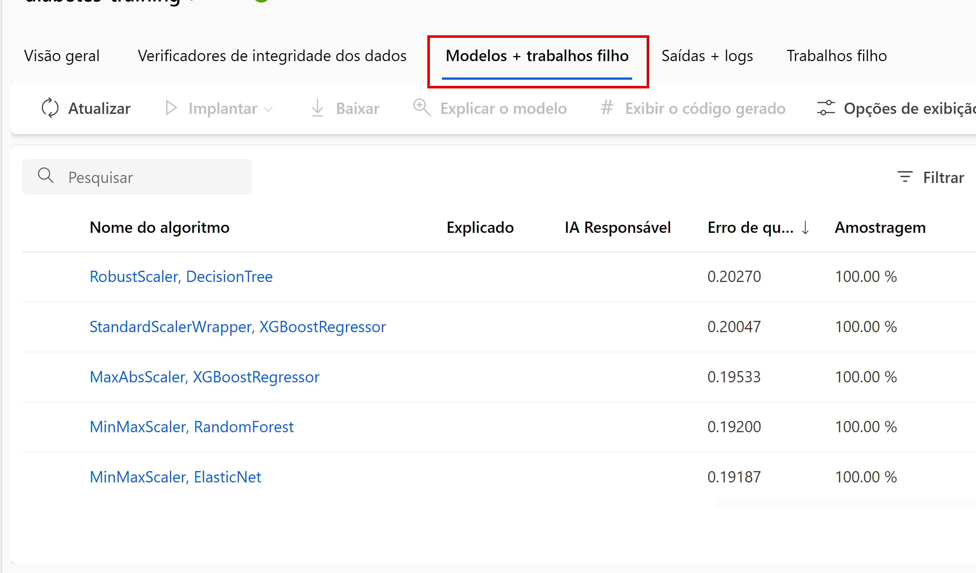
Avaliar e comparar modelos
No Estúdio do Azure Machine Learning, você pode selecionar um experimento de AutoML para explorar os detalhes.
Na página de Visão geral da execução do experimento de AutoML, você pode examinar o ativo de dados de entrada e o resumo do melhor modelo. Para explorar todos os modelos que foram treinados, selecione a guia Modelos:
Notes:
Quando um experimento de AutoML (machine learning automatizado) for concluído, você desejará examinar os modelos que foram treinados e decidir qual deles teve o melhor desempenho.

Slide 12
Recuperar a melhor execução e o modelo
Ao examinar os modelos no AutoML, você pode identificar facilmente a melhor execução com base na métrica primária especificada.
Na guia Modelos do experimento de AutoML, você poderá editar as colunas se quiser mostrar outras métricas na mesma visão geral.
Para explorar ainda mais um modelo, você pode gerar explicações para cada modelo que foi treinado.

